Slide 1
UD1
Lípidos
Notes:
1

Slide 2
Características de los lípidos
Grupo de nutrientes químicamente muy heterogéneo
Son insolubles en agua, pero solubles en disolventes orgánicos
Básicamente formadas por largas cadenas hidrocarburadas.
Son compuestos formados por C,H,O básicamente.
Notes:
2

Slide 3
Funciones de los lípidos
Son depósito de energía a largo plazo. Reserva
Nutriente energético más importante como
Combustible metabólico
Fuente de ácidos grasos esenciales
Son componentes estructurales de las células
Necesarios para el transporte y absorción de vitaminas liposolubles.
Intervienen en la síntesis de hormonas.
Proporcionan aislamiento térmico.
Notes:
3

Slide 4
Clasificación de los lípidos
Teniendo en cuenta su composición química:
Ácidos grasos: ácidos carboxílicos con cadenas de 4 a 36 átomos de carbono. Rara vez libres.
Triacilglicéridos: ésteres del glicerol y tres ácidos grasos. Función de reserva de energía en los seres vivos.
Ceras: Ésteres de un alcohol y un ácido graso. Forman cubiertas protectoras en animales y vegetales.
Fosfoglicéridos: o fosfolípidos por contener el grupo fosfato. Forman parte de las membranas biológicas.
Esfingolípidos: Pueden ser fosfolípidos(contienen grupo fosfato) o glicolípidos(contienen parte glicídica). Componentes de las membranas celulares
Esteroides: Derivados del esterano. Colesterol, algunas hormonas, vitaminaD..
Isoprenoides: Derivados del isopreno. Vitaminas A,E,K
Notes:
4

Slide 5
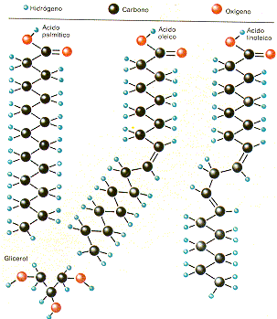
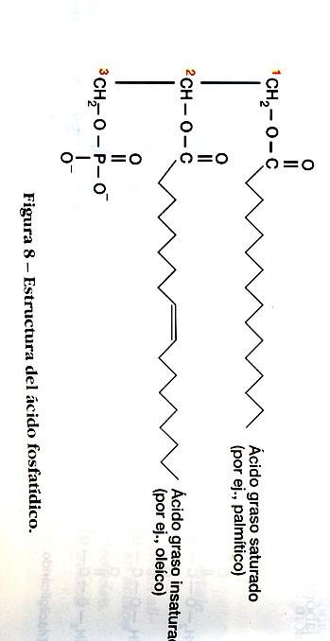
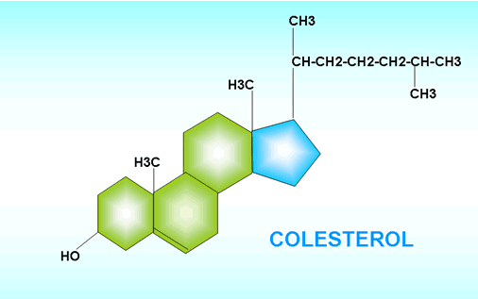
Notes:
5

Slide 6
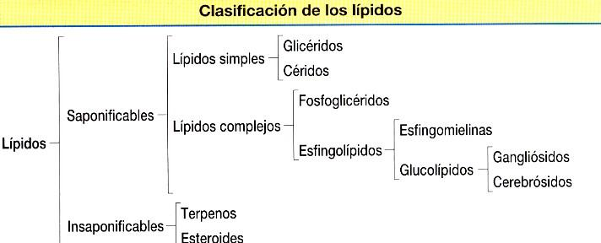
Clasificación de los lípidos
2 grandes grupos:
Saponificables: por hidrólisis originan ácidos grasos, y por calentamiento con álcalis dan jabones.
Insaponificables: no contienen ácidos grasos
Notes:
6

Slide 7
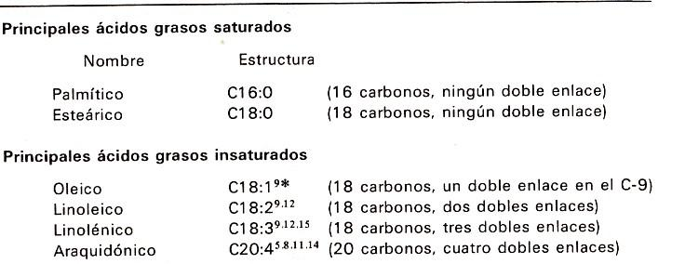
Ácidos grasos
Químicamente son ácidos carboxílicos de cadena larga
Notes:
7

Slide 8
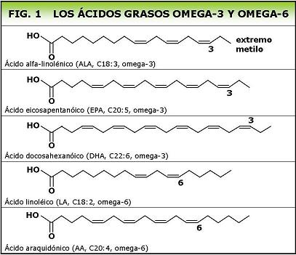
Notes:
8

Slide 9
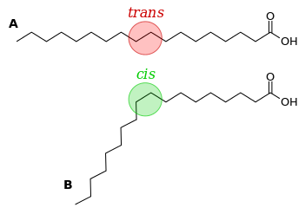
Ácidos grasos cis. Son ácidos grasos insaturados en los cuales los dos átomos de hidrógeno del doble enlace están en el mismo lado de la molécula, lo que le confiere un "codo”; la mayoría de los ácidos grasos naturales poseen configuración cis.
Ácidos grasos trans. Son ácidos grasos insaturados en los cuales los dos átomos de hidrógeno están uno a cada lado del doble enlace, lo que hace que la molécula sea rectilínea.
Se encuentra principalmente en alimentos industrializados que han sido sometidos a hidrogenación, con el fin de solidificarlos (como la margarina).
Notes:
9

Slide 10
Ácidos grasos esenciales
Ácidos grasos esenciales son aquellos que no pueden ser sintetizados por el organismo y deben de tomarse necesariamente en la dieta:
Linoleico
Linolénico
El araquidónico se puede sintetizar a partir del
linolénico.
Notes:
10

Slide 11
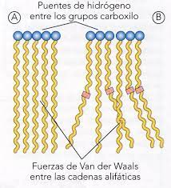
Cadenas de ácidos grasos
Los puntos de fusión de los ácidos grasos aumenta con la longitud de las cadenas. Por los enlaces de Van der Waals
Los ácidos grasos insaturados tienen puntos de fusión más bajos que los saturados de igual nº de carbonos debido a que la torcedura de la cadena reduce el nº de enlaces de Van der Waals.
Notes:
11

Slide 12
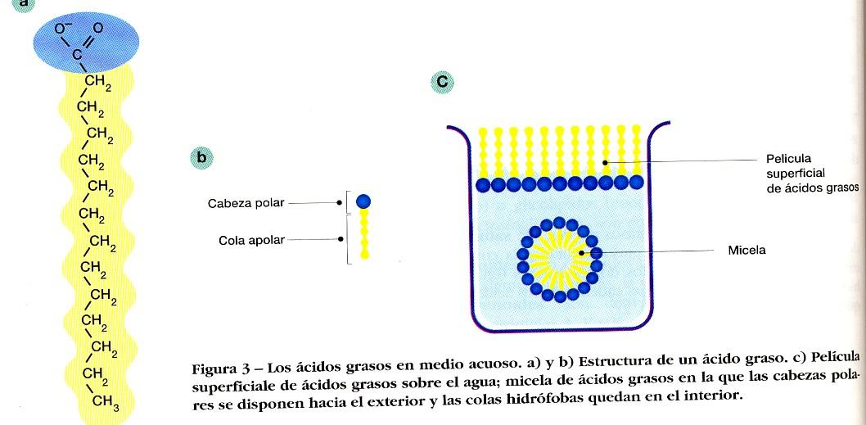
Ácidos grasos
Los ácidos grasos tienen:
Una parte hidrofílica constituído por el anión carboxilato (cabeza polar).
Una parte hidrofóbica o cola apolar formada por la cadena hidrocarbonada.
Notes:
12

Slide 13
Triacilglicéridos o grasas
Formados por 3 ácidos grasos unidos mediante enlace ester con el glicerol.
Simples: si los tres ácidos grasos son iguales
Mixtos: cuando los ácidos grasos son diferentes.
Las grasas naturales son mezclas de triglicéridos simples y mixtos.
Notes:
13

Slide 14
Triacilglicérido o Grasas
A temperatura ambiente, las grasas pueden ser:
Sólidas como los sebos y tocinos de los animales.
Líquidas como los aceites vegetales. Éstos son ricos en ácidos grasos insaturados.
Son moléculas apolares e insolubles en agua.
Pueden sufrir hidrólisis química . Si se tratan con álcalis dan jabones.
Pueden sufrir hidrólisis enzimática. Las lipasas actúan en el tracto digestivo rompiendo la grasa en glicerol y 3 ácidos grasos.
Notes:
14

Slide 15
Funciones de los triacilglicéridos o grasas
Son depósito de energía química muy concentrada. Se debe a que estas moléculas están mucho más reducidas que los hidratos de carbono y las proteínas.
Proporcionan aislamiento térmico y físico.
Las grasas depositadas debajo de la piel aislan de las bajas temperaturas.
Las depositadas alrededor de los órganos (corazón, riñones..) actúan de protección contra los traumatismos.
Notes:
15

Slide 16
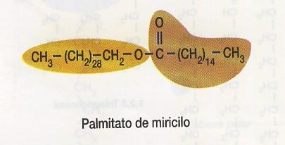
Ceras
Son ésteres de ácidos grasos de cadena larga (de 14 a 36 C ) con alcoholes también de cadena larga (de 16 a 30 átomos de C).
En general son sólidas y totalmente insolubles en agua.
Las ceras recubren plumas, hojas, y los frutos impidiendo la pérdida de agua y protegiéndolos de los parásitos.
Notes:
16

Slide 17
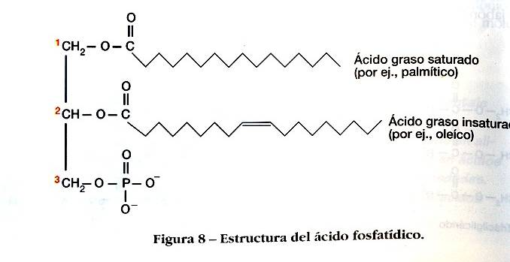
Fosfoglicéridos o fosfolípidos
Los fosfoglicéridos son los principales componentes de las membranas biológicas.
Formados por el glicerol, dos ácidos grasos y el ácido fosfórico.
Notes:
17

Slide 18
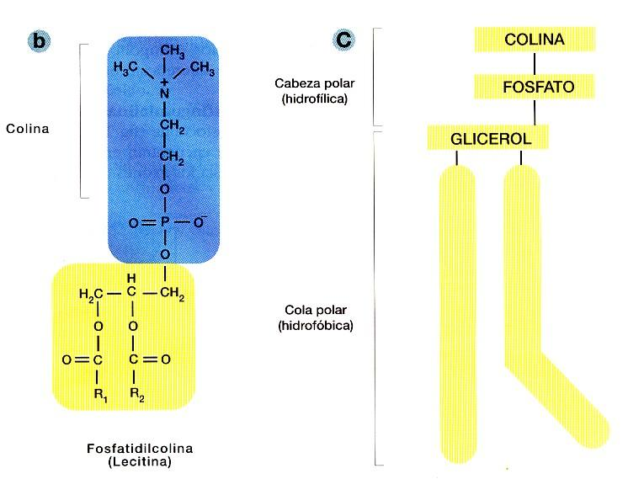
Los fosfoglicéridos contienen grupos aminos o grupos alcohol unidos al ácido fosfórico.
Notes:
18

Slide 19
Esfingolípidos
Son componentes de las membranas animales y vegetales y abundan en el tejido nervioso.
Formados los siguientes componentes básicos: la esfingosina (aminoalcohol de cadena larga), un ácido graso, un ester de acido fosforico y una base nitrogenada o mono/polisacarido.
Notes:
19

Slide 20
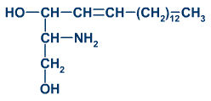
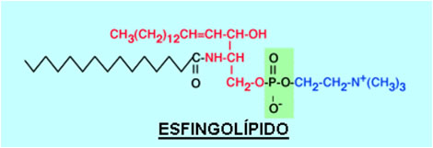
Esfingosina
Esfingomielina
Notes:
20

Slide 21
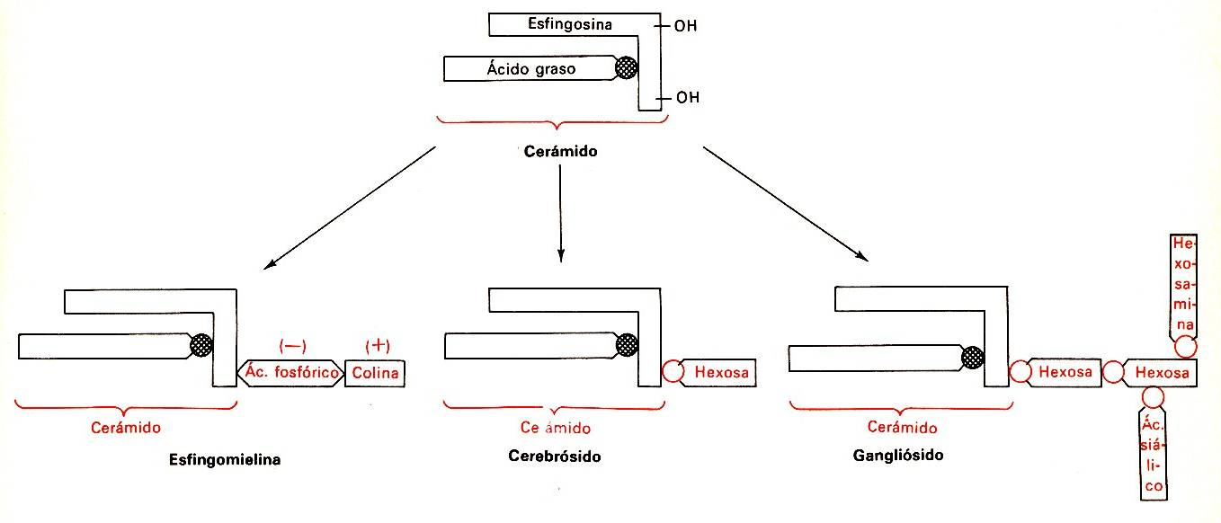
Notes:
21

Slide 22
Lípidos insaponificables
Terpenos o isoprenoides: son lípidos que resultan de la polimerización del isopreno
Esteroides: Son lípidos derivados del esterano
Notes:
22

Slide 23
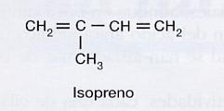
Terpenos o isoprenoides
Son polímeros de un hidrocarburo de 5 átomos: el isopreno.
2 unidades de isopreno forman un monoterpeno.
Estos lípidos pueden ser moléculas lineales o cíclicas.
Entre los isoprenoides más importantes están las vitaminas liposolubles: A,E y K
Notes:
23

Slide 24
Isoprenoides o terpenos
Se clasifican según el número de isoprenos en:
Monoterpenos (2 isoprenos): Poseen olores y sabores característicos y son componentes de los aceites esenciales de muchas plantas: el geraniol, el limoneno, el mentol, alcanfor…
Diterpenos (4 isoprenos): Destaca el fitol, que es un alcohol componente de la clorofila, y la vitamina A(retinol) pigmento esencial para la visión.
Triterpenos (6 isoprenos): Destaca el escualeno, precursor del colesterol
Tetraterpenos o carotenoides (8 isoprenos): Destacan las xantofilas y carotenos que son pigmentos que dan coloración a muchos vegetales como zanahorias, naranjas…
Politerpenos como el caucho natural
Notes:
24

Slide 25
Notes:
25

Slide 26
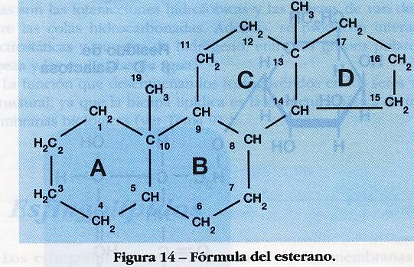
Esteroides
Son derivados del estarano. Los esteroides se diferencian entre sí por el tipo de localización de los grupos funcionales sustituyentes y la presencia de dobles enlaces en sus anillos.
Notes:
26

Slide 27
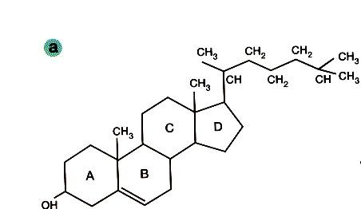
Esteroides
Los esteroles: se caracterizan por tener un grupo –OH alcohol en el carbono 3 y una cadena carbonada en el 17.
Destaca el colesterol en animales formando parte de las membranas y unido a proteínas en el plasma sanguíneo. Ergosterol en hongos y estigmasterol en plantas.
Notes:
27

Slide 28
Esteroides
En animales , el colesterol es precursor de muchos esteroides:
Los ácidos biliares cuya función es emulsionar las grasas.
La testosterona, hormona responsable de los caracteres sexuales secundarios masculinos
El estradiol, hormona que controla el ciclo ovárico y el desarrollo de los caracteres sexuales secundarios femeninos.
La progesterona, hormona responsable de la preparación del útero para la implantación del óvulo y el mantenimiento del embarazo.
La aldosterona, hormona que controla la reabsorción de los iones en el riñón.
El cortisol, hormona que regula el metabolismo de glúcidos y proteínas.
Vitamina D o antirraquítica. Vitamina que regula el metabolismo del calcio y fosfato en vertebrados. Se origina a partir del colesterol de la piel por acción de los rayos solares.
Notes:
28

Slide 29
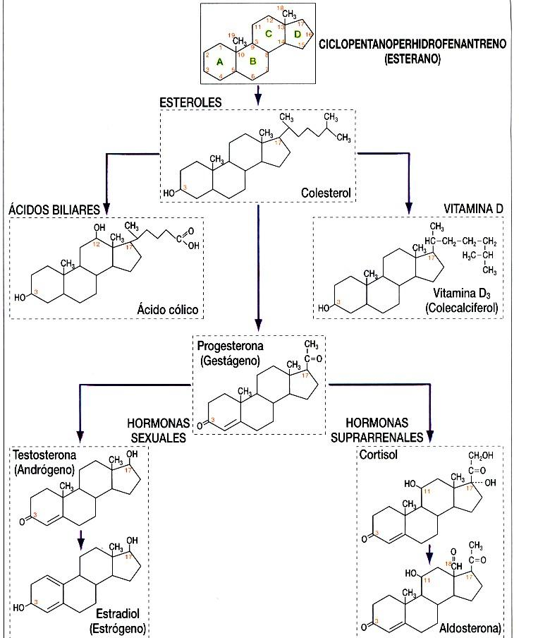
Notes:
29

Slide 30
Lipoproteínas
Son asociaciones de lípidos y proteínas.
Existen 2 tipos:
Constituyendo sistemas de membranas celulares.
Lipoproteínas de transporte del plasma sanguíneo.
Los lípidos son insolubles en el plasma sanguíneo. Los lípidos son recubiertos por una superficie de proteínas hidrofílicas constituyendo las lipoproteínas de transporte y éste el el mecanismo de transporte para transferir de un punto a otro del organismo.
Notes:
30

Slide 31
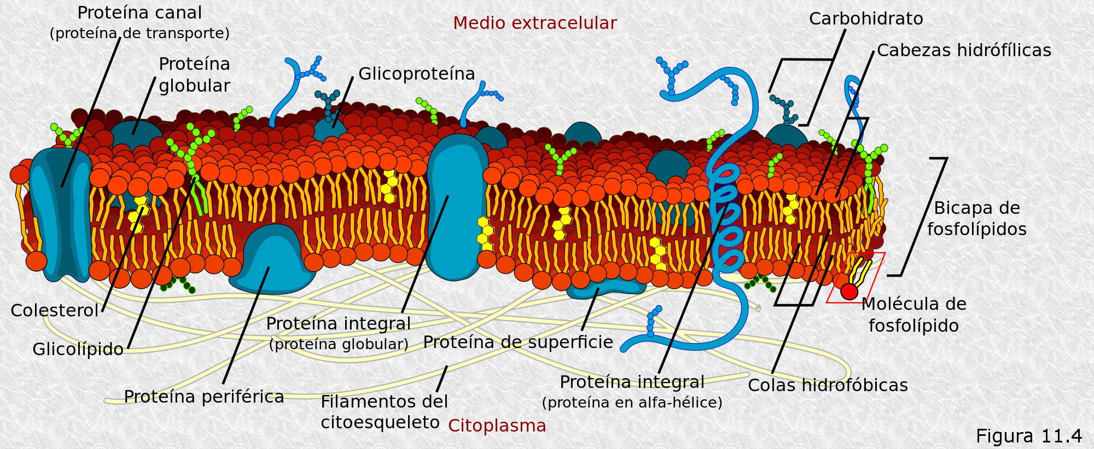
Notes:
31

Slide 32
Notes:
32

Slide 33
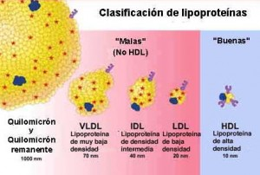
Clasificacion de las lipoproteínas:
QM
VLDL
IDL
LDL
HDL
Notes:
33

Slide 34
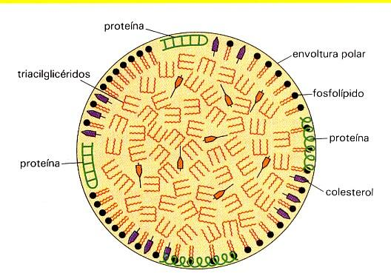
Notes:
34

Slide 35
Clasificacion de las lipoproteinas:
QM
VLDL
IDL
LDL
HDL
Notes:
35

Slide 36
Notes:
36

Slide 37
Lipoproteínas: LDL
LDL o lipoproteínas de baja densidad
Síntesis en el hígado
Transporta colesterol del hígado a los tejidos
Notes:
37

Slide 38
Lipoproteínas: HDL
HDL o lipoproteínas de alta densidad
Síntesis en higado y enterocitos (también en pequeña cantidad en el torrente sanguíneo)
Transporta colesterol entre tejidos y hígado para eliminarlo.
Notes:
38

